Slide 1
Утопія та антиутопія
Підведення підсумків
Підготувала
учитель зарубіжної літератури
Гусєва Анастасія Вікторівна

Slide 2
Літературний диктант | 1 | 2 | 3
Портретна галерея | 1 | 2 | 3
Перекажи епізод | 1 | 2 | 3
Цитата з твору | 1 | 2 | 3

Slide 3
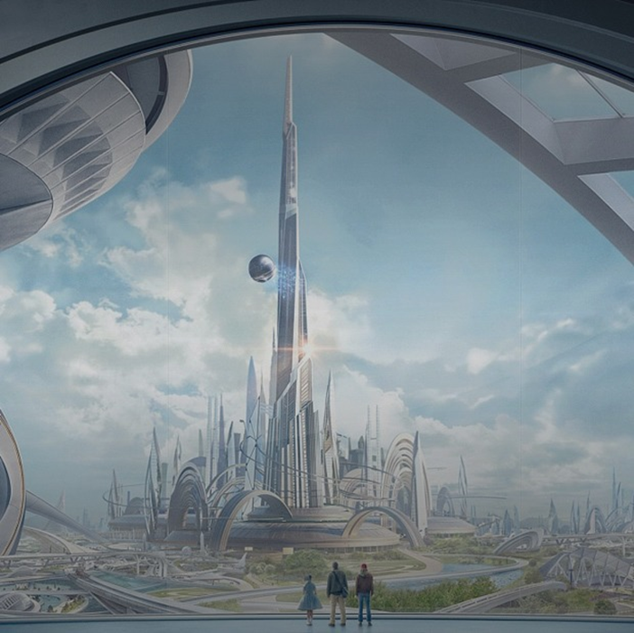
Утопія -
це абстрактна модель ідеальної соціальної системи, що відповідала уявленням письменника про гармонію людини і суспільства

Slide 4
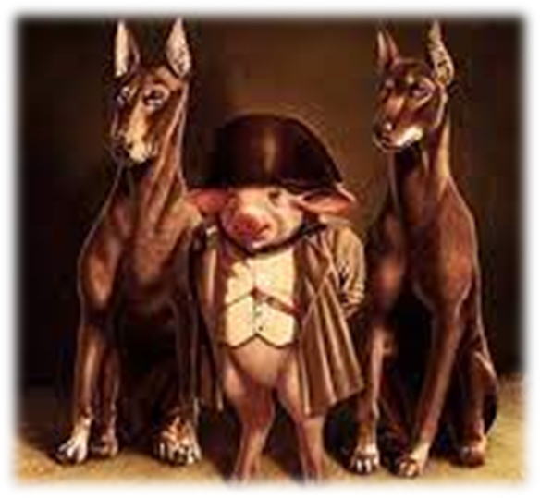
Алегорія -
це перенесення властивостей та характеристик одного предмета чи явища на інший для кращого відображення образу

Slide 5
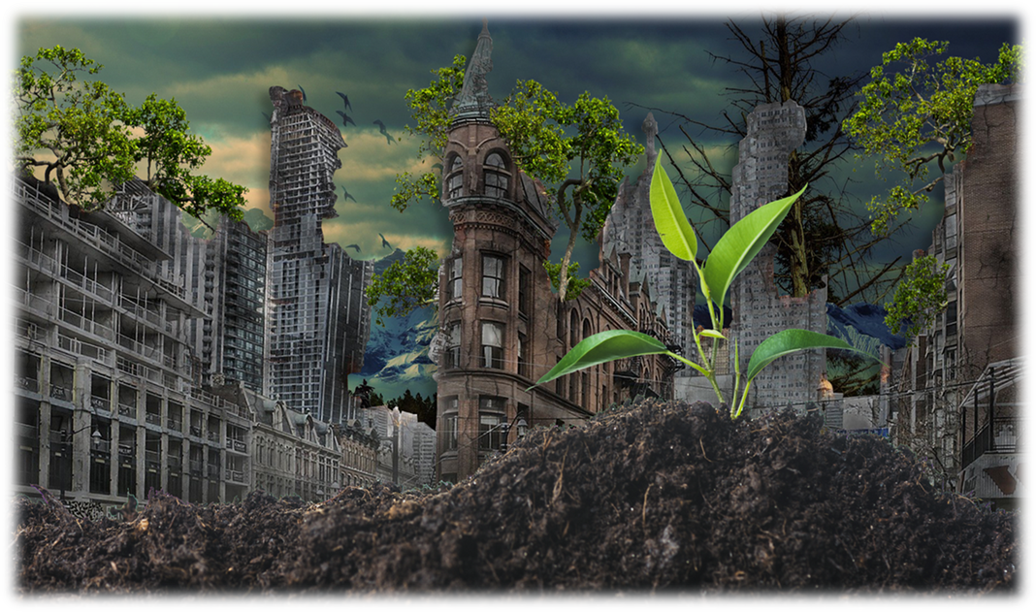
Антиутопія -
це опис держави, де переважають негативні тенденції розвитку.

Slide 6
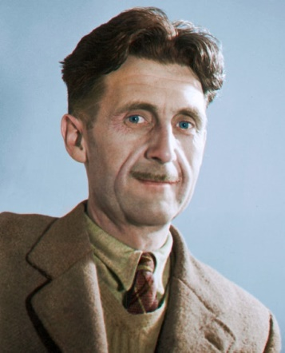
Джордж Орвелл

Slide 7
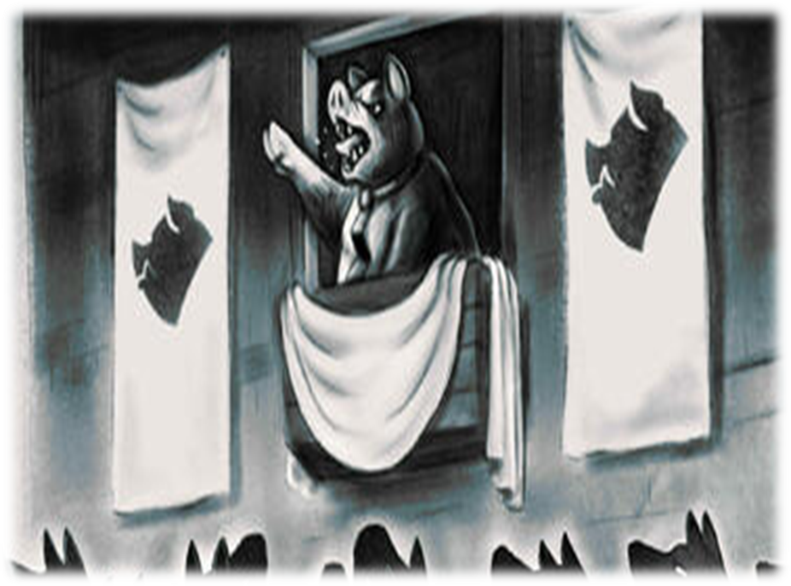
«Скотоферма»

Slide 8
«1984»

Slide 9
Курей змусили нести яйця для оплати «прожектів» Наполеона та його команди

Slide 10
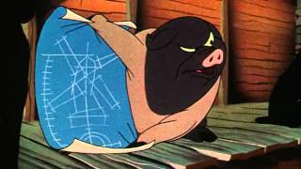
Сніжок переконував тварин, що вітряк, який вироблятиме електрику, дасть змогу освітлювати стійла й опалювати їх узимку, до того ж механізми виконуватимуть усю важку роботу, а тварини пастимуться на вигоні або розвиватимуть свій інтелект читанням і мудрими розмовами. У хлівці на підлозі Сніжок робив креслення вітряка.

Slide 11
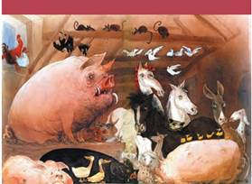
Майор прокашлявся і почав: « Товариші, ви вже чули, що цієї ночі мені приснився химерний сон. Я прожив довге життя, тож мав досить часу для роздумів. Гляньмо правді в вічі: наше життя жалюгідне, виснажливе й недовге. Людина знає тільки свою користь. А серед нас, тварин, нехай запанує цілковита єдність, справжнє братерство. Всі тварини - друзі!»

Slide 12
« Чотири ноги добре, а дві ноги краще. Усяка чотиринога істота або крилата істота — друг. Жодна тварина не повинна носити одягу. Жодна тварина не повинна спати в ліжку на простирадлах. Жодна тварина не повинна вживати спиртного надміру. Жодна тварина не повинна вбивати іншу тварини без причини. Усі тварини рівні, але деякі більш рівні за інших.»
Джордж Оруелл. «Колгосп тварин»

Slide 13
Уїнстон Сміт – головний герой, 39-річний чоловік. Належить до зовнішньої партії. Працює у Міністерстві Правди.
Джордж Оруелл. «1984»

Slide 14
Всупереч із законами Анімалізму розпочато торгівлю із сусідніми фермами, встановлюються дружні стосунки між Наполеоном і містером Уімпером. У цей час свині переходять жити у людський маєток.
Джордж Оруелл. «Колгосп тварин»

Slide 15
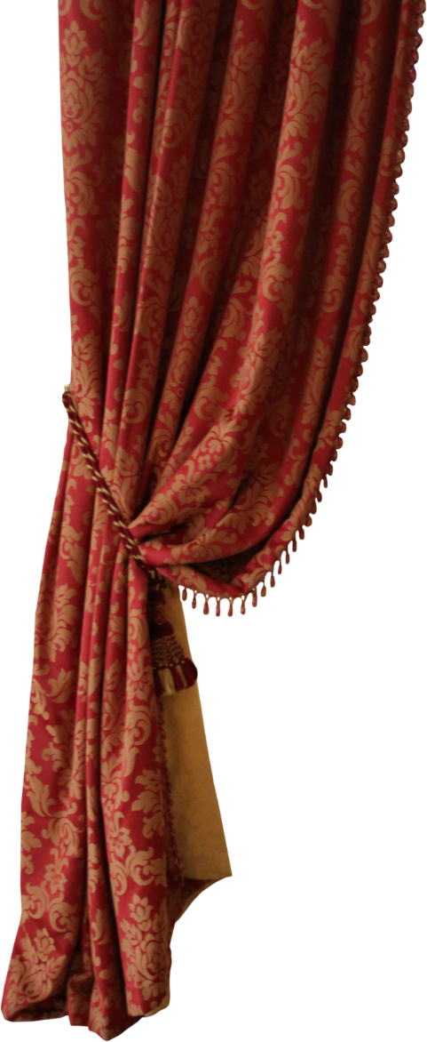
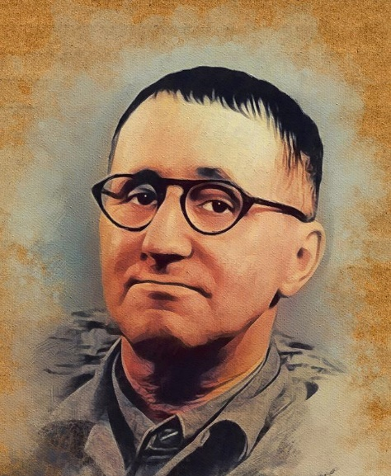
Епічний театр Б. Брехта: теоретичні засади й художня практика. Б. Брехт – драматург-новатор

Slide 16
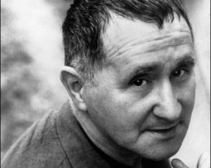
Робота в зошиті
Талановитий поет, драматург, прозаїк, критик, обдарований режисер, видатний теоретик театру, громадський діяч.
Ім'я його Бертольт Брехт. Повне ім'я – Ойсен Бертольд Фрідріх Брехт
– син Німецької землі, землі філософів, поетів, вірив у мирні можливості для свого народу і завжди говорив те, що йому підказувало серце. Він увійшов в літературу, як засновник теорії та практики «епічного театру»

Slide 17
Драматична форма театру | Епічна форма театру
Дія | Розповідь про неї
Залучає глядача до дії | Глядач - спостерігач
Виснажує його активність | Пробуджує його активність
Пробуджує емоції глядача | Змушує глядача приймати рішення
Передає глядачеві хвилювання | Дає глядачеві знання
Глядач є учасником подій | Глядач «відчужується» від подій
Навіювання | Аргументація
Сприймання консервується | Переходить у пізнання
Глядач перебуває в центрі, співпереживає подіям | Глядач безпосередньо стикається з подіями та аналізує їх
Людина є «відомим» | Людина є «невідомим», тобто предметом дослідження
Людина є незмінною | Людина змінює дійсність і змінюється сама
Зацікавлення розв’язкою дії | Зацікавлення перебігом дії
Попередня сцена обумовлює наступну | Кожна сцена незалежна, самодостатня
Розвиток | Монтаж
Події розвиваються лінійно | Події розвиваються зигзагоподібно
Еволюційна обумовленість | Стрибки
Людина як щось незмінне | Людина як процес
Буття визначається мисленням | Мислення визначається буттям
Почуття | Розум

Slide 18
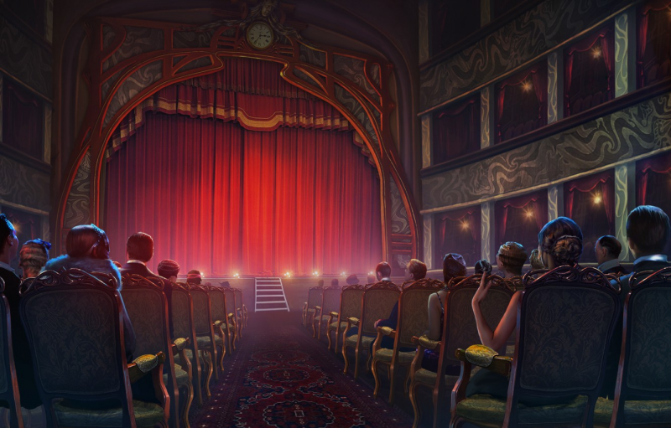
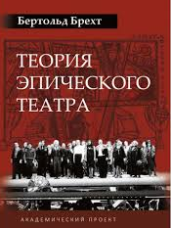
Основні положення теорії «епічного театру» Б. Брехта
1. Головним має бути звернення не до почуттів, а до розуму глядача. Емоції породжують катарсис (очищення душі), однак висновки глядач має робити з дійсності.
2. Потрібно зацікавити глядача не перебігом подій та очікуванням розв’язки, а ідеями твору й перебігом авторської думки.
4. Підкреслена театральна умовність зображуваного, дистанціювання від глядача. Актор не перевтілюється в героя, а залишається собою, оцінюючи персонаж.
3. Головний художній прийом – «ефект відчуження», коли щось загальновідоме й буденне позбавляється традиційних рис, звичності та зображується в несподіваному ракурсі. «Ефекту відчуження» режисер досягав за рахунок умовності костюмів і декорацій, використання табличок із написами перед початком нового епізоду, уведення пісень-зонгів, які не є частиною сюжету, а пояснюють чи оцінюють події у зверненні акторів безпосередньо до глядача.
5. Сутність драматичного конфлікту полягає в зіткненні ідей, розв’язка переноситься зі сцени в зал – дійти певного висновку має глядач.

Slide 19
« Ефект відчуження» був стрижнем, який пронизував усі рівні «епічною драми»
« Епічний театр» формує стійкий інтерес до пізнання твору, до розвитку дій, щоб глядач мав критично оцінити те, що відбувається на сцені. Театр Брехта має філософський та дидактичний характер. Його завдання – учити думати, виховувати активну особистість, спонукати змінювати світ на краще.
“ Епічна драма” – драма, у якій панівну роль відігравала не дія, а розповідь, яка має допомогти глядачеві побачити соціальне коріння конфлікту, спонукати його шукати засоби вдосконалення законів суспільного життя.

Slide 20
Аналіз “ Матінка Кураж та її діти”
Жанр – історико-алегорична драма (або драма-пересторога).
Основою п’‎єси Б. Брехта є події Тридцятирічної війни. Війна, яка не щадить нікого, робить людей злими і жадібними, вона змінює не тільки долі людей, але і долі цілих країн і континентів.
Ідея – несумісність материнства, щастя з війною і насильством.
Головна проблема твору – проблема війни та миру, відносини батьків та дітей, багатства та бідності.
“ Матінка Кураж та її діти” є одним з найяскравіших втілень теорії “епічного театру” Його ознаки у п’єсі: стисле викладення змісту на початку кожної картини;пісні-зонґи, які коментують дію;широке використання роз­повіді;монтаж — поєднання частин, епізодів без їхнього логічного зв’язку, що викликає у глядача потік асоціацій;використання параболи;«ефект від­ чуження».

Slide 21
Домашнє завдання
Прочитати підручник с.122-129 та п’єсу «Матінка Кураж та її діти» https://www.ukrlib.com.ua/world/printit.php?tid=2355

